Slide 1
Тема: Поиск информации в сети Интернет. Сетевое взаимодействие
Практическая работа № 3
Обмен информацией по электронной почте и поиск информации в сети (работа с энциклопедиями)
Notes:
обмен

Slide 2
Вопросы для повторения
Тема: «Поиск информации в сети Интернет. Сетевое взаимодействие»
Какие основные службы сети Интернет вы знаете?
Что такое электронная почта, каковы её возможности?
Как записывается электронный почтовый адрес?
Назовите основные способы поиска информации в web?
Что такое поисковая система?
Какие виды поисковых машин вы знаете? Назовите наиболее популярные поисковые машины Рунета.
Как открыть и сохранить файл на своем компьютере, который пришел по электронной почте?
Что такое на ваш взгляд СЕТЕВОЕ ВЗАИМОДЕЙСТВИЕ?

Slide 3
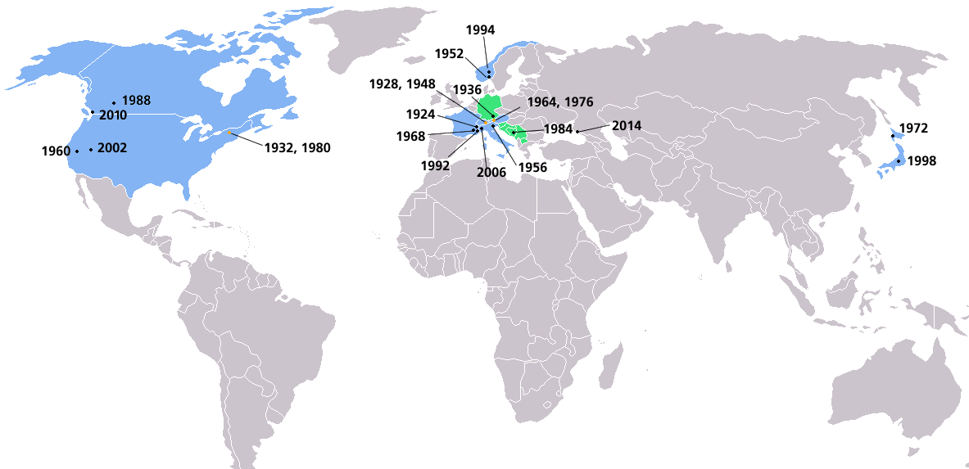
Зимние олимпийские игры
Поиск и сохранение информации в интернет

Slide 4
Зимние Олимпийские игры 2014
Официальное название XXII зимние Олимпийские игры
международное спортивное мероприятие, которое пройдёт с 7 по 23 февраля 2014 года.
Столица Олимпиады, Сочи была выбрана во время 119-ой сессии МОК в городе Гватемала, столице Гватемалы 4 июля 2007 года.
В России Олимпийские игры пройдут во второй раз (до этого в Москве проходили XXII Летние Олимпийские игры 1980), и впервые — зимние игры.

Slide 5
Биатлон
от лат. bis — дважды и др.-греч. ἆθλον — состязание, борьба — зимний олимпийский вид спорта, сочетающий лыжную гонку со стрельбой из винтовки.
Прародителем биатлона считаются соревнования военных патрулей — вид спорта, правила проведения которого напоминают современную биатлонную командную гонку.
На сегодняшний день существует много разновидностей биатлона, сочетающие: лыжную гонку и стрельбу из спортивного лука, гонку на снегоступах и стрельбу из винтовки (биатлон на снегоступах), гонку на охотничьих лыжах и стрельбу из охотничьей винтовки (охотничий биатлон)

Slide 6
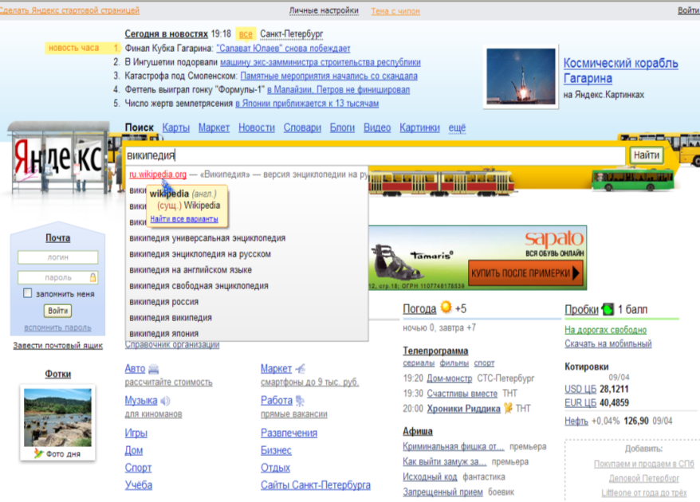
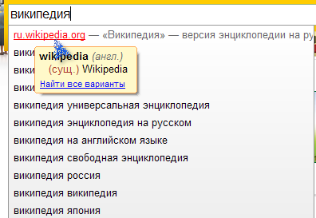

Slide 7
http://ru.wikipedia.org/

Slide 8
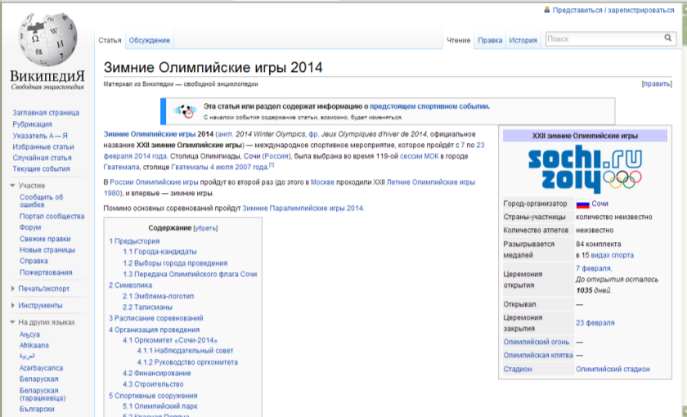

Slide 9
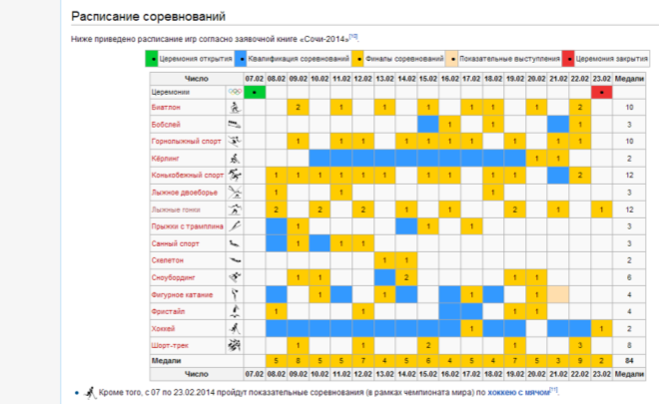
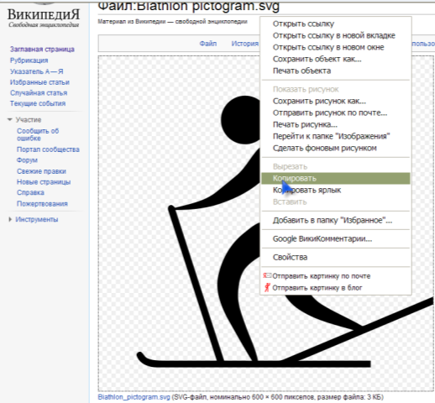

Slide 10
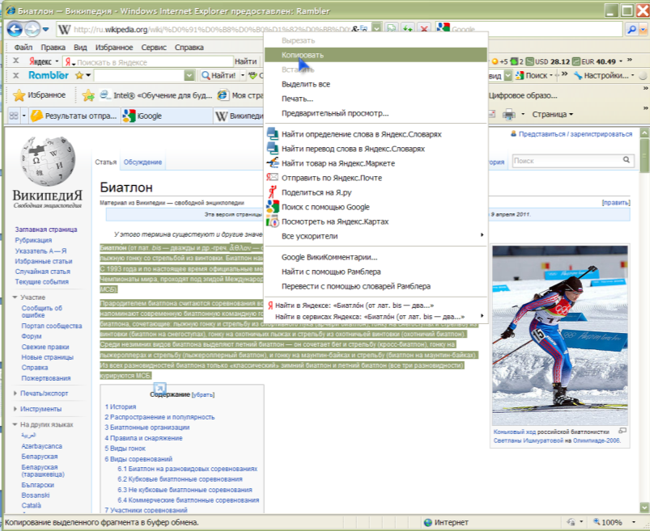

Slide 11
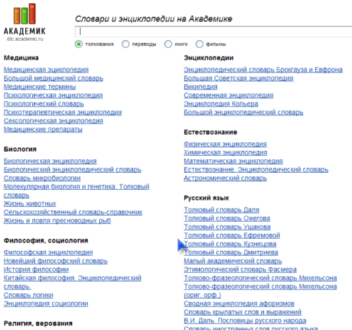
http://dic.academic.ru – словари и энциклопедии на академке

Slide 12
Удачи!

